Slide 1
UC038 음식취향을 수정하다.
전상우

Slide 2
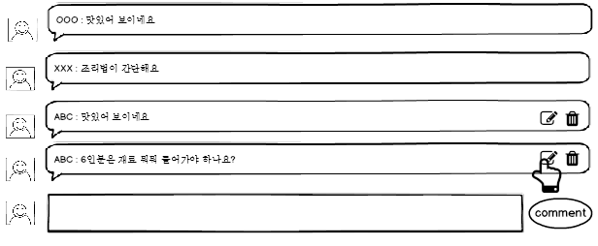
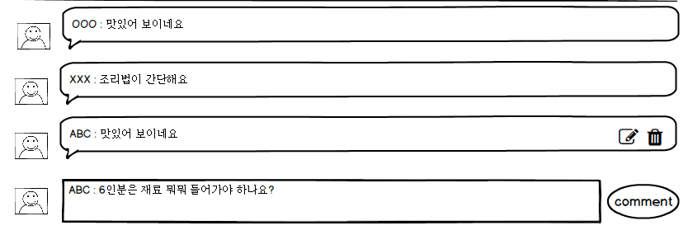
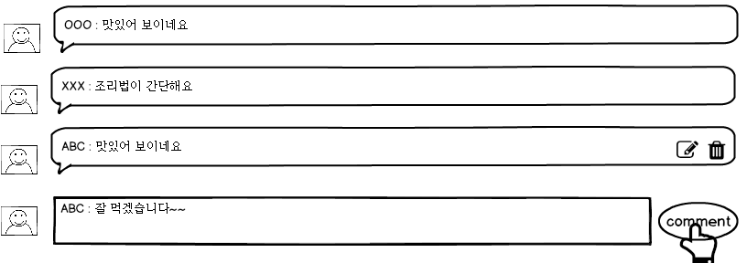
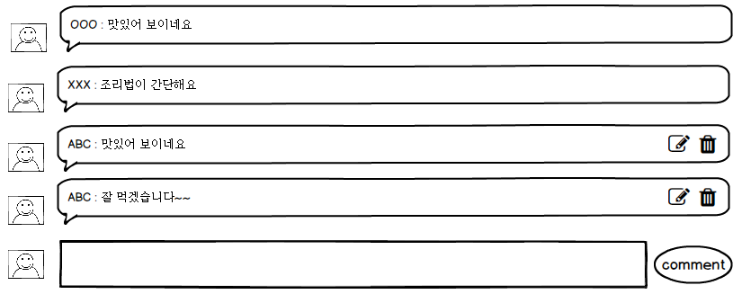
화면제목
웹 댓글 작성하기이다.
페이지 경로
웹 페이지에서 레시피를 클릭 한 뒤, 댓글작성.
Description(전상우)
1 | 수정하기 버튼을 클릭하게되면, 해당하는 댓글의 내용이 사용자의 댓글 작성 텍스트로 이동하는것을 확인할 수 있다. (클라이언트에서 처리)
2 | 사용자가 댓글수정이 완료 된 후, comment버튼을 클릭하게되면 수정된 댓글이 적용되어 글이 업로드 된 것을 볼 수 있다. (서버에서 처리)
1
1
1

